Slide 1
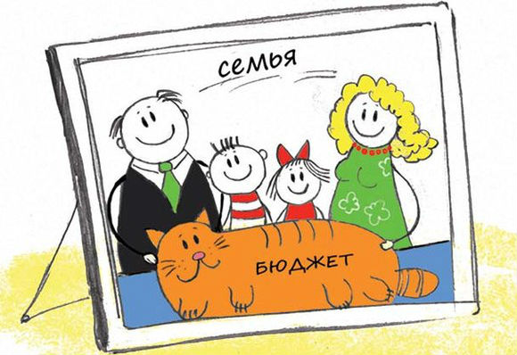
Финансовая грамотность начинается в семье.

Slide 2
"Сбалансировать бюджет - все равно что попасть в рай. Каждый этого хочет, но не желает делать то, что для этого нужно." Ф. Грэм "Нажить много денег - храбрость; сохранить их - мудрость, а умело расходовать - искусство." Бертольд Авербах "Не уметь переносить бедность постыдно; не уметь избавиться от неё трудом – ещё постыднее." Перикл

Slide 3
Доход ребенка
Регулярно выдаваемые карманные деньги.
Заработанные деньги.
Денежные подарки.

Slide 4
Карманные деньги
С какого возраста начинать давать деньги ребёнку?
Сколько выдавать?
Как часто давать деньги?
Как контролировать?

Slide 5
Помните, что карманные деньги, не подлежат отчетности и не могут быть изъяты в наказание, ни восполнены в случае утери или нерационального расходования.

Slide 6
Деньги за учебу
К положительным относятся следующие:
1.У ребёнка повышается внимательность на уроке, а также формальный интерес к учебному процессу.
2. Дети стремятся меньше прогуливать, а то и не прогуливать совсем.
3.Ребенок приходит к выводу, что любая работа должна оплачиваться, следовательно, хорошая работа оплачивается вдвойне. Таким образом, ученик стремится выполнить свою работу как можно лучше, учится отвечать за самого себя.
К отрицательным моментам можно отнести следующие:
1.Несмотря на повышенное внимание и «тягу» к получению знаний, ребёнок становится озабоченным исключительно проблемой получения денег.
2.У ребёнка пропадает интерес к самому учебному процессу, он становится заинтересованным лишь в конечном результате – в полученной на уроке оценке и, следовательно, сумме.

Slide 7
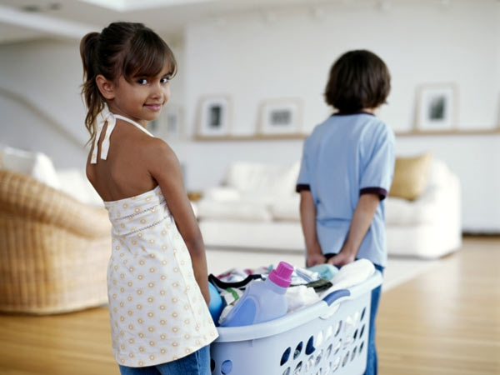
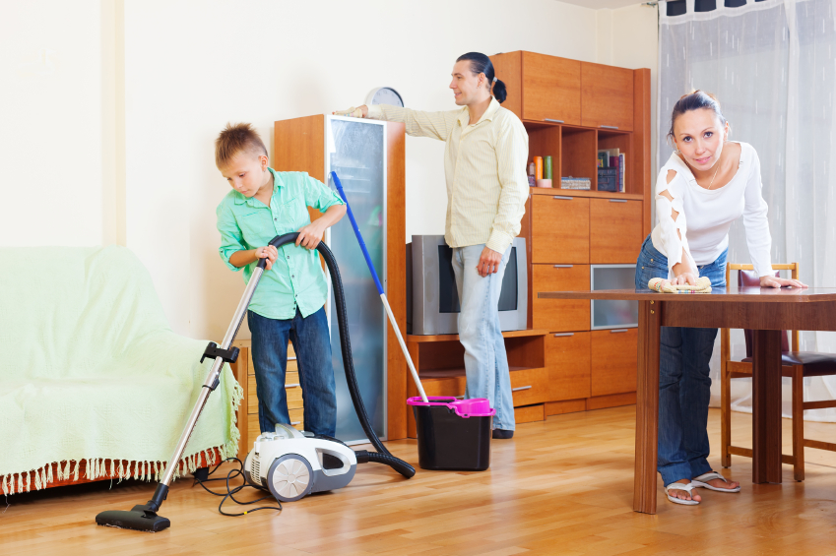
Оплата детских услуг дома?
Работа внутри семьи – это душевный долг каждого ее члена, благодаря которому семья сохраняет сама себя, в том числе свой экономический успех.

Slide 8
Заработанные деньги
ПОМНИТЬ. Заработанные деньги ребенок имеет право потратить на себя. Но если он захочет купить всей семье торт-мороженое – это добрый знак. Можно заранее рассказать истории о первой зарплате отца, бабушки, старшей сестры.

Slide 9
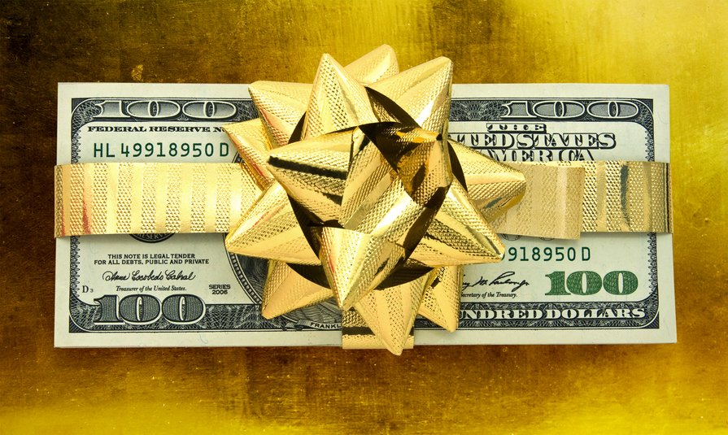
Денежные подарки
Значение конверта переводится так: «У меня есть деньги, но нет на тебя времени. Мне все равно, что тебе интересно, чем заняты твои мысли».

Slide 10
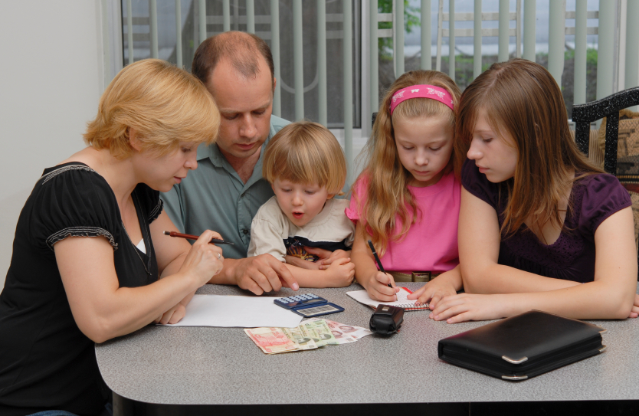
Опыт обращения с деньгами.
1.Участия в планировании бюджета.

Slide 11
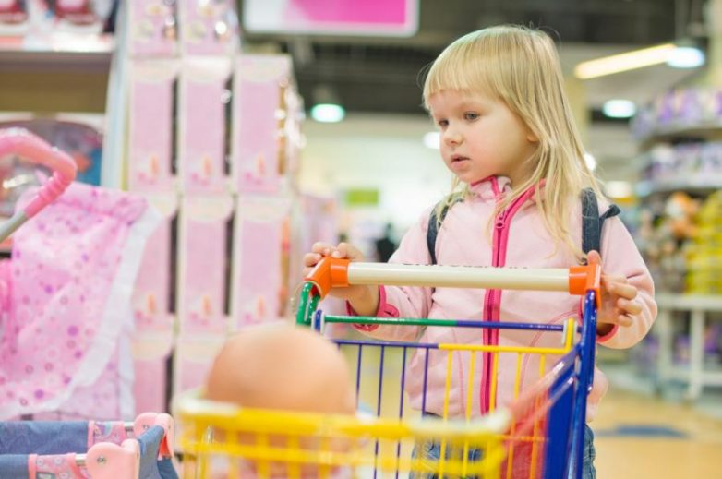
Опыт обращения с деньгами.
2.Походы в магазин.
3.Постановка целей.
4.Личный пример родителей.

Slide 12
Рекомендации:
«Как и за что давать ребёнку деньги?»
Никогда явно не контролируйте ребёнка и не навязывайте ему своего мнения по поводу траты сэкономленных или накопленных денег.
Отказываясь, что – либо купить ребёнку, лучше не объяснять это отсутствием денег, особенно если он прекрасно видел у вас в кошельке крупные купюры. Объясните, что на сегодняшний день у вас все покупки запланированы и на желанную ему вещь денег не предусмотрено. Учите ребёнка планировать траты. Например, собираетесь гулять, обсудите с ним, сколько денег и на что вы их потратите;
Если вы предложили ребёнку накопить денег, то давайте возможность ему пополнять копилку. Пусть он, например, оставит себе сдачу после похода в магазин. Иначе для пополнения своих средств, он может найти другой источник, не всегда законный;
Если ребёнок, копивший деньги на определённую вещь вдруг передумал её покупать, и решил потратить деньги на что – то другое, не следует ему препятствовать. Но он должен понимать, что вы ему этой вещи тоже не купите.
С ребенком, взявшим деньги без спросу, следует серьезно по говорить. Ни в коем случае не следует называть этот поступок воровством или угрожать ему тюрьмой. Скажите ему: «Мы привыкли тебе доверять, и нас очень огорчает то, что ты не спросил у нас, прежде чем взять эти деньги. А вдруг они были отложены на что- то важное, например, на твою новую куртку, и нам не хватает именно той суммы, которую ты взял?».
В семьях с высоким уровнем доверия обычно:
- не бывает домашних краж или они случаются крайне редко;
- дети сами рассказывают, на что они потратили или собираются тратить деньги;
- дети открыто высказывают свои потребности в деньгах;
-дети не склонны скрывать свои дополнительные источники дохода.

Slide 13
Спасибо за внимание.

